Slide 1
© HÖGSKOLAN DALARNA | 2017-03-02

Slide 2
Christer Sundin
Ekonomichef, Högskolan Dalarna

Slide 3
Agenda
Processen avgiftsstudenter och hur den har utvecklas de senaste åren
Vilken stöd vi fått med hjälp av ny banktjänst

Slide 4
Processen för fakturering och betalning av avgiftsstudenter

Slide 5
Identifierade problem
Tidskrävande mailkommunikation med studenter som vill studera
Många överlämningar mellan framförallt Studentservice och ekonomiavdelningen
Många betalningar var betalda med fel belopp, valutakurseffekter
Svårt att hinna få visum i tid, mail, faktura, betaltider
Svårt att säkerställa säkra återbetalningar (penningtvätt)
Tidskrävande arbete att få korrekta bankuppgifter, inga standarder i världen…
Höga kostnader för återbetalningar
Stora behov av kontinuerliga avstämningar av gjorda betalningar mellan ekonomi och studentservice

Slide 6
Vad gjorde vi?
Processkartläggning
Flyttade ansvaret för fakturering från ekonomiavdelningen till studentservice
Började söka efter best practice från andra universitet
Vi kom då i kontakt med en bank som specialiserat sig på internationella betalningar för bl.a. studenter. –Flywire
Sökte tillstånd från riksgälden och provade.
Första året hade vi ca 25% av betalningarna via Flywire
Andra året 98%. Det är ett fåtal som har släktingar eller som läser andra året som lyckats skaffa ett svenskt konto och gör betalningar direkt till Hda´s bankgiro.

Slide 7
Ytterligare konsekvenser
Slopade fakturor
Delegering av återbetalningsbeslut
Studentservice får egen inloggning till Flywire och kan själva ha kontroll på vilka studenter som betalat.
Hela processen ägs nu av studentservice och behovet av ”överlämningar eller beslut är minimalt”
Mycket snabbare hantering från att studenten visat intresse till att betalning skett= ansökan om visum kan påbörjas.

Slide 8
Process idag

Slide 9
Ekonomiska konsekvenser
Enklare, säkrare och billigare återbetalningar 100-130 gjorda betalningar, arbetstid uppskattningsvis 1 månad + inga kostnader för återbetalningar.
Minskat arbetstid för fakturering 25% tjänst ca 440 timmar
Minskat mailflöde i samband med fakturering, felaktiga betalningar, kontouppgifter vid återbetalning mm 25% ytterligare ca 440 timmar
Uppskattningsvis en besparing per år på 300 tkr
Säkra återbetalningar till samma konto!
Studenten kan ansöka om visum snabbare
Studentens kostnad ca 300 kr + 1-2% av avgiften lägre än via andra banker. Ca 350-400 tkr/år

Slide 10
Andra lärosäten som valt samma
Betallösning.

Slide 11
Hur görs internationella betalningar idag?
Internationell Bank överföring
Kreditkort
Kostnad för Studenten:
Cirka 150kr + högsta valutakurs
Ca 600 kr
Kostnad för Studenten:
Internationell avgift + högsta valutakurs
Ca 900 kr
Kostnad för Universitetet:
1 kr per transaktion+
Extra arbete för felaktigt betalda belopp
Kostnad för Universitetet:
2% - 3% of transaktionsvärdet
Hanteringstiden och kostnaden ökar med antalet banker som är inblandade. Svårt att betala i SEK från många länder

Slide 12


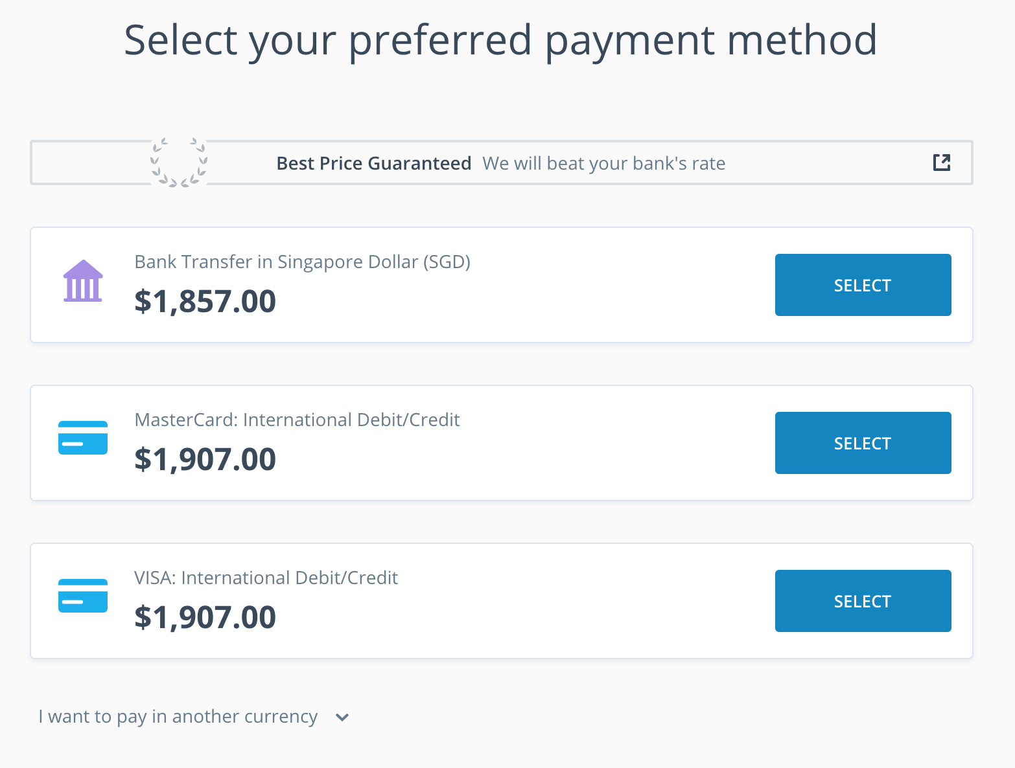
Exempel på en betalning
SEK 12,000
Faktura
Lägre kostnader för båda parter
Full kontroll på betalningen
Student Singapore
Svenskt Universitet
SGD 1,857
SEK 12,000
SGD konto I
Singapore
Konvertering
SEK Konto I Sverige
Bekräftelse till
Lärosätet
Samma process för alla olika betalningsalternativ

Slide 13















Många alternativa betalningssätt
VÄLJ METOD
User books payment in their
home currency via bank transfer,
credit/debit, online banking
VÄXLING
Flywire receives payment & performs foreign exchange conversion
UTBETALNING
Flywire sends funds every day to your bank account
Notes:
Replace with Mikes Medical “how it works” slide

Slide 14








Fördelar
for INSTITUTIONER
för STUDENTEN
Får exakt belopp i SEK
inga avgifter
Lokalt betalningsalternativ
Vi ser betalningen redan när studenten initierar en betalning hos sin lokala bank.
Ser den verkliga kostnaden I lokal valuta
Kortare transaktionstid
Snabb säker leverans
Snabb och enkel implementering
Dygnet runt support, chat, mail, telefon, flera språk, telefon
Mycket bra support
Kan följa betalningen online, e-mail eller sms.
Enklare och säkrare återbetalning
Lägre kostnad

Slide 15
Vår erfarenhet av att jobba med företaget
Jättebra support
Enkelt att komma igång -Färdigt marknadsföringsmaterial
Flexibelt företag
98% av studenterna betalar via tjänsten redan efter ett år.
Studentens inbetalning är garanterad även om något skulle hända med bolaget
Förenklat vår administration främst vid återbetalningar
En av förutsättningarna för att ge studentservice ansvaret för hela processen fram till att återbetalningen ska attesteras i banken.

Slide 16
Ev Risker
Ev tvister ska avgöras i Brittisk domstol. – så säger avtalet idag. Högskolan Dalarna är enda lärosätet i Skandinavien som använder denna tjänst i nuläget.
Betalningsflödena är separerade från bolaget Flywire – vilket enligt Flywire själva menar är en garanti för att studentens betalning alltid kommer fram även om bolaget Flywire sätts i konkurs.
Exklusivitetsavtal för internationella studentbetalningar anser vi vara bra. Vi får en helhetsbild över vilka studenter som har betalt.
Att vi som lärosäte aktivt måste marknadsföra Flywire i vår kommunikation gentemot våra studenter dels på vår hemsida och dels via mail ser vi som en fördel.

Slide 17
Utvecklingsmöjligheter för lärosätet
Knyta fastighetsbolagen till Flywire?
  Fastighetsbolagen skulle kunna erbjuda hyresbetalningar via flywire
  Många små transaktioner som vållar problem för studenterna innan de hinner få svenska konton, 3-4 månader
Koppla Flywire direkt till hemsidan så att studenterna kommer direkt till Flywire när de söker efter internationell betalning på lärosätets hemsida.
Koppla Flywire till Agresso så att betalningarna registreras via fil istället för manuellt. Ingen nytta för Hda.

Slide 18
Utvecklingsmöjligheter för sektorn
UHR blir kund hos Flywire
  Erbjuder en betalning in för både registrering och terminsavgift.
  Informationen från studenten registeras i Antagning.se. 14000 årliga transaktioner som skulle kunna undvikas.
Överföring av information från Antagning.se till Nya och vidare till Ladok
  En källinformation
  Studenten får besked om både antagning och att betalningen har kommit fram.

Slide 19
Frågor
För att kunna bli kund måste varje lärosäte söka tillstånd från Riksgälden.
Det verkar vara svårt att få ett tillstånd.
Finns det intresse att göra någon gemensam sak runt detta, hjälp från SUHF?

